Slide 1
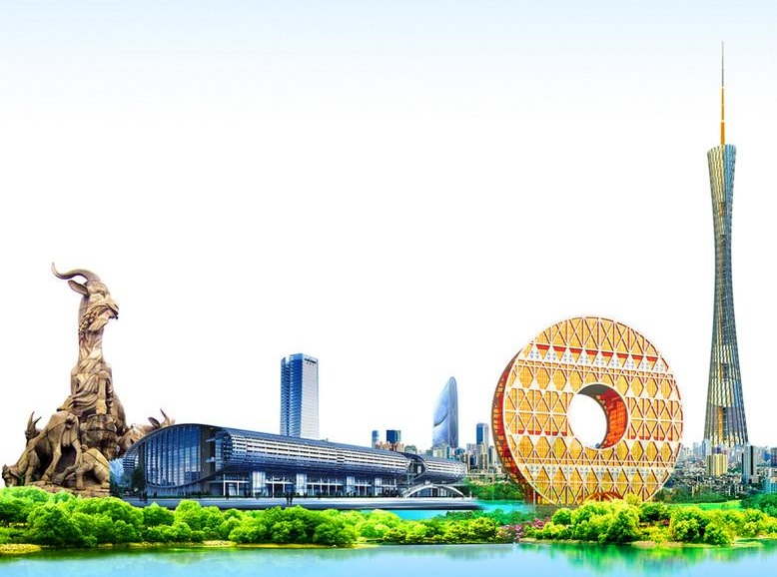
第1讲 机械振动与机械波
第1课 机械振动 实验:用单摆测量重力加速度的大小

Slide 2
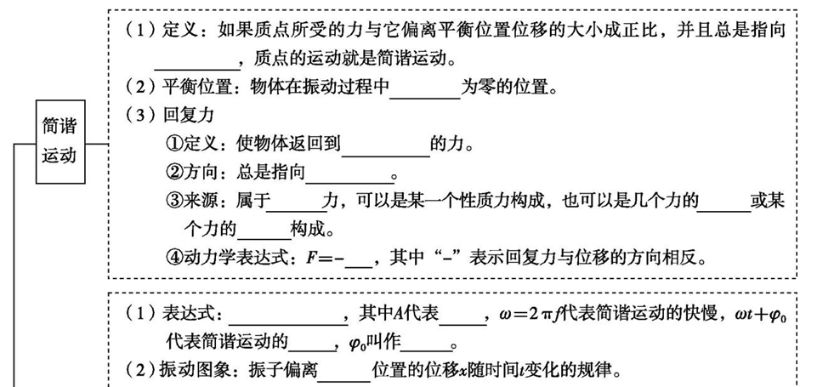
平衡位置
回复力
平衡位置
平衡位置
效果
合力
分力
kx
x=Acos(ωt+φ₀)
振幅
相位
初相
平衡

Slide 3
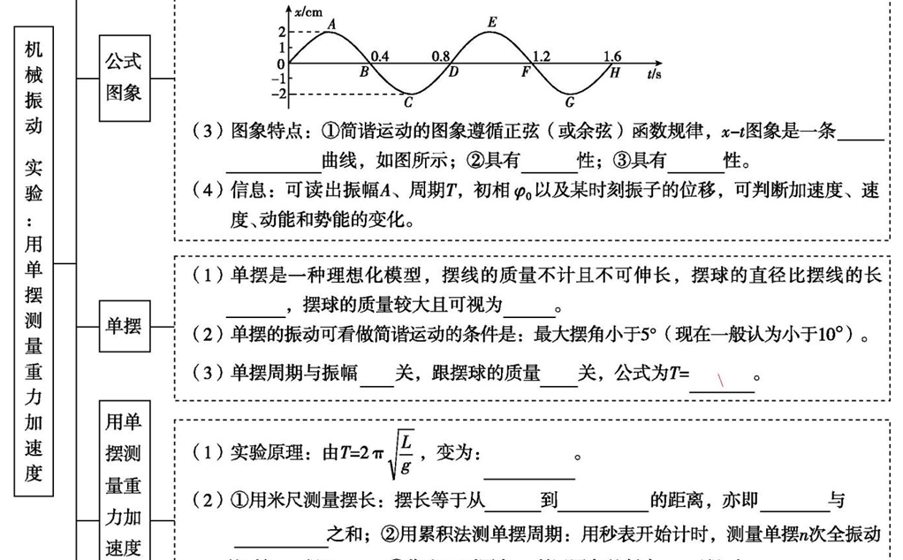


正弦(或余弦)
周期
对称
小得多
质点
无
无
悬点
摆球中心
悬线长
摆球半径

Slide 4


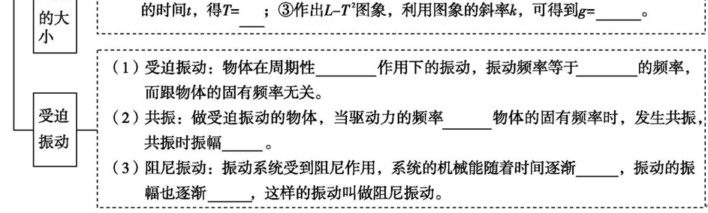
π²k
驱动力
等于
最大
减小
减小

Slide 5
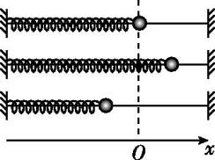
考点一简谐运动
【考点内化】
1.什么样的模型称为弹簧振子(简称振子)?
如图,把一个有小孔的小球连接在弹簧的一端,弹簧的另一端固定,小球套在光滑的水平杆上,能够自由滑动。弹簧的质量与小球的质量相比可以忽略。这样的系统称为弹簧振子,有时也简称为振子。
弹簧振子是一个理想化模型,它是研究振动的基础。

Slide 6
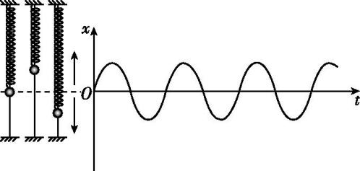
2.简谐运动的图象有什么特点?
(1)物理意义:表示振子相对平衡位置的位移x随时间t变化的图象。
(2)特点:①简谐运动的图象遵循正弦函数规律,x-t图象是一条正弦曲线,如图所示;②具有周期性;③具有对称性。
(3)注意:图线不是物体运动的轨迹。t轴上的任何点表示平衡位置,任何时刻小球的位移指相对于t轴的纵坐标值。

Slide 7
3.怎样理解简谐运动的物理量?
(1)平衡位置:弹簧未形变时,小球所受的合力等于0的位置。
(2)振幅:小球相对平衡位置的最大距离(符号为A),没有方向,表示振动强弱。
(3)周期T、频率f和圆频率ω:它们都是表示简谐运动快慢的物理量。周期T指做简谐运动的物体完成一次全振动所需的时间;频率f指单位时间内完成的全振动的次数;周期和频率互为倒数关系,即T=1/f。圆频率ω与周期T存在简单的关系:ω=2π/T;圆频率ω与频率f存在简单的关系:ω=2πf。

Slide 8
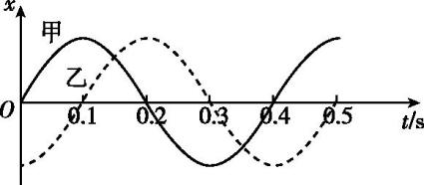
4.如何理解简谐运动的相位和方程?
物理学上把(ωt+φ)叫做相位,φ是0时刻的相位,称为初相位,或初相。
如果两个简谐运动的频率相同,其初相分别为φ₁和φ₂,当φ₁>φ₂时,它们的相位差是
Δφ=(ωt+φ₁)-(ωt+φ₂)=φ₁-φ₂
此时我们常说1的相位比2超前Δφ,或者说2的相位比1的相位落后Δφ。
根据相位的定义,我们发现位移x随时间t的变化可以这样来书写简谐运动的方程:

Slide 9
x=Acos(ωt+φ)
如图,甲、乙分别可写出方程:
x甲=Acos(5πt- π/2),x乙=Acos(5πt-π)
为此甲、乙的相位差是Δφ=-π/2-(-π)=π/2,即甲比乙超前π/2。

Slide 10
【考点过关】
1.明辨是非——以下有关“简谐运动”等概念的判断,哪些是正确的?哪些是错误的?
(1)简谐运动是变速运动。 ( )
(2)简谐运动的振幅有方向。 ( )
(3)简谐运动图象中的图线表示振子移动的轨迹。 ( )
(4)振幅越大,表示振动越强,振幅有方向性。 ( )
√
×
×
×

Slide 11
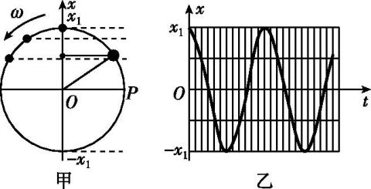
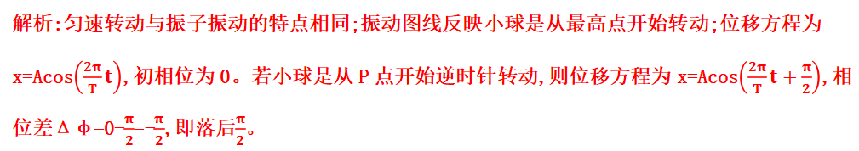
2.(多选)如图甲所示,小球沿圆周逆时针匀速转动,如果把小球任意时刻的位置在水平轴上投影,就会得到如图乙所示的图象,下列说法正确的是 ( )
A.匀速转动的小球投影运动与振子振动的特点相同
B.图线反映小球从最高点开始转动
C.位移方程为x=Acos(2π/T t)
D.若小球是从P点开始逆时针转动,则相位比原来超前π/2
ABC

Slide 12
考点二简谐运动的力和能量特征
【考点内化】
1.振动位移x变化,回复力、运动量、能量有何相应的变化特征?
 | 回复力的变化特征 | 运动量变化特征 | 能量变化特征
振动位移x | F_{回}=-kx,“-”表示回复力的方向与位移方向相反,k表示比例系数(不一定是弹簧的劲度系数) | a_{回}=x,“-”表示加速度的方向与位移方向相反 | 包括振子的动能和势能,动能E_{k}与势能E_{p}相互转化,机械能守恒
远离平衡位置的过程,x增大 | F_{回}增大 | a_{回}增大,v减小 | E_{k}减小,E_{p}增大
靠近平衡位置的过程,x减小 | F_{回}减小 | a_{回}减小,v增大 | E_{k}增大,E_{p}减小

Slide 13
2.定点位置,力、运动量、能量的对应值如何?
定点位置 | 力的变化特征 | 运动量变化特征 | 能量变化特征
x=0 | F_{回}=0 | a_{回}=0,v最大 | E_{k}最大,E_{p}=0
x=±A | F_{回}最大 | a_{回}最大,v=0 | E_{k}=0,E_{p}最大

Slide 14
【考点过关】
(多选)下列关于做简谐运动的弹簧振子的位移、回复力、速度、加速度、动能和势能的说法,其中正确的是 ( )
A.振子先后通过同一点时,速度是相同的
B.振子先后通过同一点时,位移、回复力、加速度、动能、势能都是相同的
C.振子先后通过两个点时,速度、动能、势能可能是相同的
D.振子先后通过两个点时,位移、回复力、加速度可能是相同的
BC

Slide 15
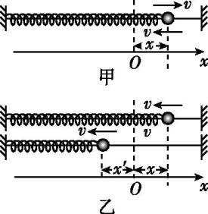
解析:
先看图甲,可知,振子先后通过同一点时,速度大小相等,但方向却相反,故速度不同,A项错误;而位移x的大小和方向是唯一的,故回复力、加速度、势能是唯一值,动能是标量,与速度方向无关,所以也是唯一值,B项正确;再看图乙,可知,振子先后通过两个点时,如果这两个点关于O点对称,则速度的大小和方向相同,动能也相同,而位移x与x'的大小相等,但方向相反,故位移、回复力、加速度大小相等,方向相反,而势能是标量,与方向无关,是相同的,所以C项正确,D项错误。

Slide 16
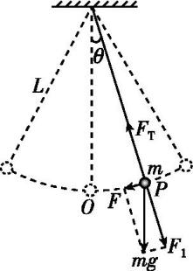
考点三单摆
【考点内化】
1.什么叫做单摆?单摆的振动可看做简谐运动的条件是什么?
细线长度不可改变,细线的质量相对摆球可以忽略,球的直径与线的长度相比也可以忽略,这样的装置叫做单摆;单摆是一种理想化模型。单摆在摆角小于5°(现在一般认为是小于10°)的条件下振动时,可近似看做是简谐运动。
2.如何论证单摆在摆角很小的情况下做简谐运动?

Slide 17
如图,根据受力分析,可得回复力F=mgsin θ
由于θ很小,用弧度表示的θ与它的sin θ近似相等,有
sin θ≈θ=⏜OP/L≈x/L
因此,单摆的回复力F可表示为F=-mg/Lx
式中负号表示回复力与位移的方向相反。对于一个确定的单摆来说,摆球质量m、摆长L和当地的重力加速度g是一定的,mg/L可以用一个常量k表示,于是上式可以写成:F=-kx。
可见,单摆在摆角很小的情况下做简谐运动。

Slide 18
3.单摆的周期公式T=2π√(L/g)的理解
(1)在振幅很小的条件下,单摆的振动周期与振幅无关。
(2)单摆的振动周期跟摆球的质量无关,只与摆长L和当地的重力加速度g有关。
(3)摆长L是指悬点到摆球重心间的距离,在某些不规则物体做成的单摆(或复合绳单摆)中,摆长l应理解为等效摆长。

Slide 19

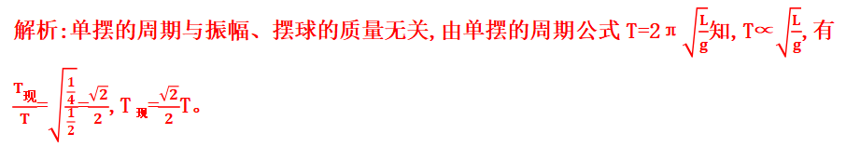
【考点过关】
一个理想单摆,已知其周期为T。如果由于某种原因(如转移到其他星球)自由落体加速度变为原来的1/2,振幅变为原来的1/3,摆长变为原来的1/4,摆球的质量变为原来的1/5,则它的周期变为 。

Slide 20
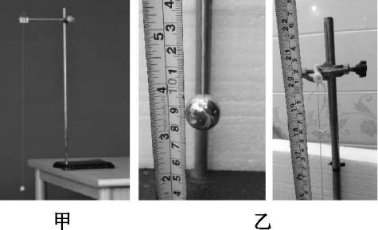
考点四实验:用单摆测量重力加速度的大小
【考点内化】
1.实验原理
根据惠更斯单摆周期公式T=2π√(L/g),单摆做简谐运动的周期跟摆长的平方根成正比,跟重力加速度的平方根成反比,跟振幅、摆球的质量无关。该公式变形为g=(4π² L)/T² ,只要测量摆长L,周期T,就可以测量当地的重力加速度g。
2.过程和方法
第1步:将单摆固定在铁架台上,如图甲所示。

Slide 21
第2步:测量摆长
摆长是摆线长度和小球半径之和。怎样测量才能减小误差?可以用刻度尺直接测量小球球心与悬挂点之间的距离。如图乙所示,把刻度尺竖直放到摆球旁边,使刻度尺与摆线平行,让摆球与刻度尺相切,读出切点对应刻度L1与悬挂点对应刻度L2,两刻度之差作为摆长的测量值。也可用游标卡尺测量小球的直径,算出它的半径,再测量悬挂点与小球上端之间的距离,以两者之和作为摆长的测量值,当然要多次测量取平均值来减小误差。
第3步:选好观察角度,确定以铁架台铁柱为平衡位置;准备好秒表。
第4步:将摆球拉离平衡位置一定角度(5°~10°),然后由静止释放。
第5步:待摆球摆动稳定后,测量周期。
由于实验室条件下,单摆的周期一般比较短,要采用累积法测量——先测量多个周期的总时间,再除以周期个数,就得到平均周期。

Slide 22
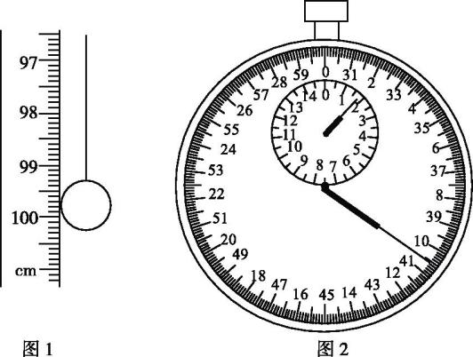
【考点过关】
某同学在做“用单摆测量重力加速度的大小”的实验。测摆长时测量结果如图1所示(单摆的另一端与刻度尺的零刻度线对齐),摆长为 cm;用停表记录了单摆振动50次所用的时间如图2所示,停表读数为 s。
99.80
100.6

Slide 23
解析:刻度尺的最小刻度为1毫米,为准确值,要多估读一位。而尺下端与小球相切,切点处的读数就是摆长,故摆长为99.80 cm(99.70~99.90均可)。停表的读数分两部分:小圈内表示分,每小格表示0.5分钟;大圈内表示秒,最小刻度为0.1秒,当分针在前0.5分内时,秒针在0~30秒内读数;当分针在后0.5分内时,秒针在30~60秒内读数。因此图中秒表读数应为1分40.6秒(不用估读),故停表读数为100.6 s。

Slide 24

考点五受迫振动与共振
【考点内化】
共振(一种特殊的受迫振动)理解
条件 | 当驱动力的频率(或周期)等于物体的固有频率(或周期)时
现象 | 振幅A最大
共振曲线
坐标轴的意义 | 横坐标:表示驱动力的频率纵坐标:表示物体做受迫振动的振幅
利用与防止 | 利用:使驱动力频率接近或等于固有频率,如共振筛防止:使驱动力频率远离固有频率,如桥梁、码头等建筑

Slide 25
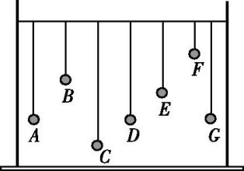
【考点过关】
(多选)在张紧的水平绳上挂7个单摆,先让D摆振动起来,其余各摆也随之振动,已知A、D、G三摆的摆长相同,则下列判断正确的是 ( )
A.7个单摆的固有频率都相同
B.稳定后7个单摆振动频率相同
C.除D摆外,A、G摆的振幅最大
D.除D摆外,C、E摆的振幅最大
BC

Slide 26
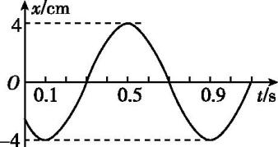
微题一 | 由x-t图象理解简谐运动的问题
典例1(多选)如图是某物体做简谐运动的x-t图象,下列说法中正确的是 ( )
A.振动频率为0.8 Hz
B.在1 s内物体经过的路程是20 cm
C.0.5 s时加速度最大,方向向下
D.0.2 s、0.6 s、0.8 s、1.0 s时的速度跟0.4 s时相同
BC

Slide 27
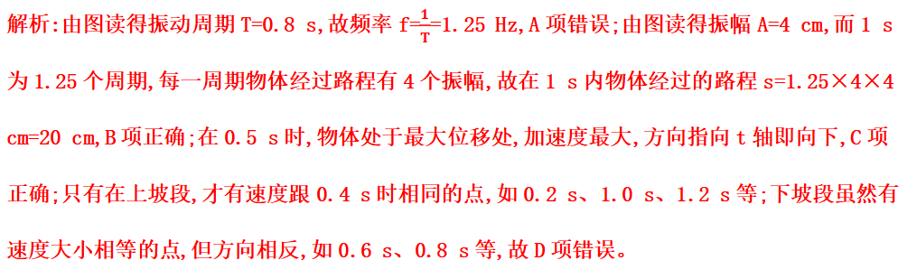

Slide 28
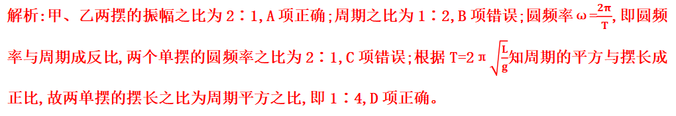
典例2(多选)如图是甲、乙两个单摆在同一地方做简谐运动的图象,下列说法中正确的是 ( )
A.甲、乙两摆的振幅之比为2∶1
B.甲、乙两摆的周期之比为2∶1
C.甲、乙两摆的圆频率之比为1∶2
D.甲、乙两摆的摆长之比为1∶4
AD

Slide 29
素养解读
1.利用简谐运动的图象可以直接读得周期、振幅;可以判断某些时刻的回复力、加速度、速度、动能、势能等量的关系,并判断它们的变化;也可计算出频率、圆频率或根据位移表达式计算出某时刻的位移;由于运动的重复性,运动量效果相同的时刻就有许多,体现了多解性和讨论性。总之,简谐运动的xt图象包含的信息要比匀变速直线运动的xt图象多,需要好好学习研究。2.核心素养涉及物理观念、科学推理和科学论证等。

Slide 30
画x-t图象分析简谐运动的问题
典例3(多选)一个弹簧振子做简谐运动,振动周期为T。假设振子在振动过程中经过两个时刻t和(t+Δt),下列说法正确的是 ( )
A.若Δt=(n+1/2)T(n=0、1、2、…),则两个时刻振子的位置关于平衡位置对称
B.若Δt=nT(n=0、1、2、…),则两个时刻振子在同一位置,速度和加速度都相同
C.若振子的速度大小相等、方向相反,则Δt一定等于1/2T的整数倍
D.若Δt<T,且振子的速度大小、方向都相同,则Δt可能等于T/2
AB

Slide 31
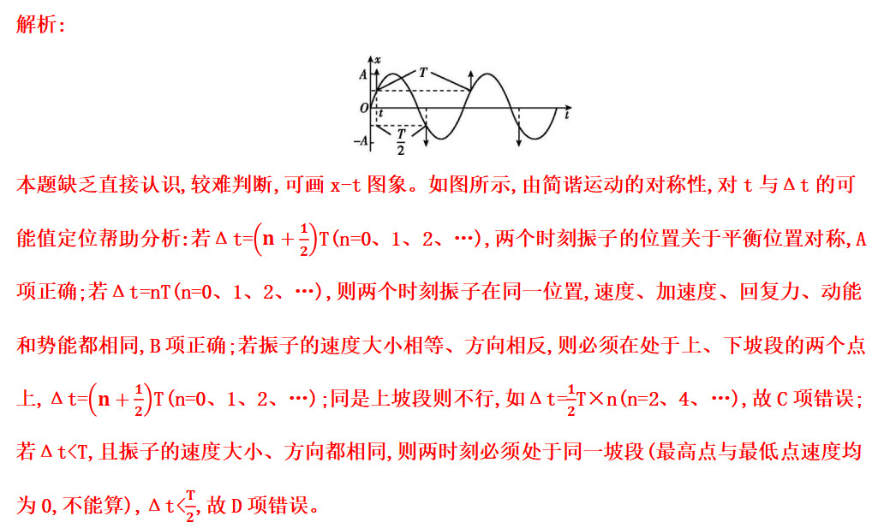

Slide 32
素养解读
1.画xt图帮助分析简谐运动的问题,快捷准确,再难的问题也可判断,特别是多解性问题。2.核心素养涉及科学思维和科学论证等。

Slide 33
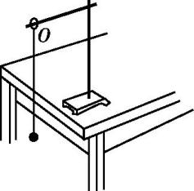
有关单摆测量重力加速度的问题
典例4(2015·北京卷34题)用单摆测定重力加速度的实验装置如图所示。
(1)组装单摆时,应在下列器材中选用 (填字母)。
A.长度为1 m左右的细线
B.长度为30 cm左右的细线
C.直径为1.8 cm的塑料球
D.直径为1.8 cm的铁球

Slide 34
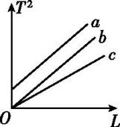
(2)测出悬点O到小球球心的距离(摆长)L及单摆完成n次全振动所用的时间t,则重力加速度g= (用L、n、t表示)。
(3)下表是某同学记录的3组实验数据,并做了部分计算处理。
请计算出第3组实验中的T= s,g= m/s²。
次数 | 1 | 2 | 3
摆长L/cm | 80.00 | 90.00 | 100.00
50次全振动时间t/s | 90.0 | 95.5 | 100.5
振动周期T/s | 1.80 | 1.91
重力加速度g/(m·s⁻²) | 9.74 | 9.73

Slide 35
(4)用多组实验数据作出T²-L图象,也可以求出重力加速度g,已知三位同学作出的T²-L图线的示意图如图中的a、b、c所示,其中a和b平行,b和c都过原点,图线b对应的g值最接近当地重力加速度值。则相对于图线b,下列分析正确的是 (填字母)。
A.出现图线a的原因可能是误将悬点到小球下端距离记为摆长L
B.出现图线c的原因可能是误将49次全振动记为50次
C.图线c对应的g值小于图线b对应的g值

Slide 36
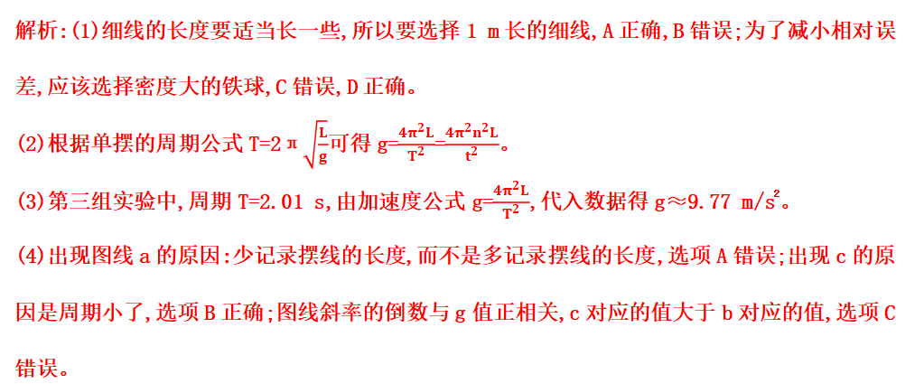


Slide 37
素养解读
1.解答本题时应从以下三点进行分析:①知道单摆的周期公式;②会计算单摆的周期和摆长;③会分析实验误差。2.核心素养涉及科学探究等。

Slide 38

典例5 如图,弹簧振子在光滑水平杆上做简谐运动,O点是平衡位置,OA=OA'=0.04 m为最大位移,OM=OM'=0.02 m,t=0时刻小球经过M点,方向向左,经过Δt又再次经过M点,方向向右,已知周期T=1 s,Δt<T。
(1)求Δt;
(2)求小球经过M'的时间Δt'。

Slide 39
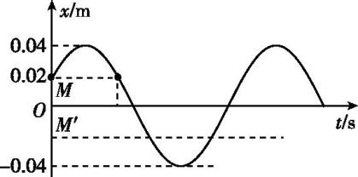
解答:(1)画出x-t图象,如图所示,则该图象方程为xM =0.04sin(2πt+π/6)(cm)
经过Δt(Δt<T),M点的位移仍为0.02 m,运动方向向下。
可解得Δt=1/3 s。
(2)小球经过M'的时间Δt'则呈现了多解性,且速度方向可能向右也可能向左。
当速度方向向右时,
Δt'=(nT+T/2)=n+0.5(s)(n=0、1、2…)
当速度方向向左时,
Δt'=(nT+T/2+Δt)=n+5/6(s)(n=0、1、2…)。

Slide 40
方法小结
本题的隐含条件是简谐运动的方程,因此必须先画x- t图,通过图象可看出多解性,从而提炼出本题的科学本质:一题多解。

Slide 41
【基础性】
1.在海中航行的轮船,受到大风大浪冲击时,为了防止倾覆,应当改变航行方向和
,使风浪冲击力的频率远离轮船摇摆的 。
航速
固有频率

Slide 42
【应用性】
2.(多选)铺设铁轨时,每两根钢轨接缝处都必须留有一定的间隙,匀速运行列车经过钢轨接缝处时,车轮就会受到一次冲击。由于每一根钢轨长度相等,所以这个冲击力是周期性的,列车受到周期性的冲击做受迫振动。普通钢轨长为12.6 m,列车固有振动周期为0.315 s。下列说法正确的是 ( )
A.列车的危险速率为40 m/s
B.列车过桥需要减速,是为了防止列车发生共振现象
C.列车运行的振动频率和列车的固有频率总是相等的
D.增加钢轨的长度有利于列车高速运行
AD

Slide 43
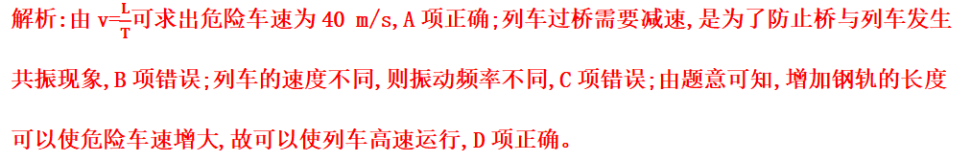

Slide 44
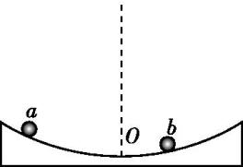
【综合性】
3.(多选)如图,光滑槽的半径R远大于小球运动的弧长,今有两个质量相等的小球a、b(可视为质点),其中小球a离圆槽最低点O远些,让它们同时由静止释放,设它们的碰撞是弹性碰撞,则 ( )
A.第一次碰撞发生在O点
B.第一次碰撞发生在O点偏左
C.第一次碰撞后都停了下来
D.第一次碰撞后分开,又同时回到O点发生第二次碰撞
AD

Slide 45
解析:两球做类似单摆的简谐运动,其周期与振幅无关,到达O点的时间均为四分之一周期,即第一次碰撞发生在O点,A项正确,B项错误;由于两球质量相等,碰撞是弹性碰撞,故碰撞后速度交换,a往左运动,b往右运动,同时又掉头返回,同时到达O点发生第二次碰撞,C项错误,D项正确。

Slide 46
【创新性】
4.下表中给出的是做简谐运动的物体的位移x、速度v、加速度a在几个特殊时刻的对应关系(见状态栏),T是振动周期。
请完成下面的填空:
(1)如果甲表示位移x,则 表示相应的速度v。
(2)如果甲表示位移x,则 表示相应的加速度a。
(3)如果丙表示位移x,则 表示相应的速度v。
(4)如果丁表示速度v,则 表示相应的位移x。
时刻 | 0 |  |  |  | T
甲 | 零 | 正向最大 | 零 | 负向最大 | 零
乙 | 零 | 负向最大 | 零 | 正向最大 | 零
丙 | 正向最大 | 零 | 负向最大 | 零 | 正向最大
丁 | 负向最大 | 零 | 正向最大 | 零 | 负向最大

Slide 47
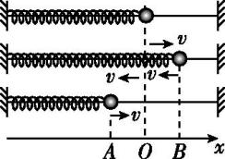
解析:以弹簧振子为例,如图所示为振子由O→B→O→A→O这一周期内的运动情况,设向右为正,向左为负,其简谐运动的运动特点可列下表,其实取开始前半周判断就好。
物体位置 |  | 平衡位置O | O→B | 最大位移处B | B→O | 平衡位置O | O→A | 最大位移处A | A→O
位移 | 大小 | 零 | 增大 | 最大 | 减小 | 零 | 增大 | 最大 | 减小
 | 方向 |  | 向右 | 向右 | 向右 |  | 向左 | 向左 | 向左
速度 | 大小 | 最大 | 减小 | 零 | 增大 | 最大 | 减小 | 零 | 增大
 | 方向 | 向右 | 向右 |  | 向左 | 向左 | 向左 |  | 向右
加速度 | 大小 | 零 | 增大 | 最大 | 减小 | 零 | 增大 | 最大 | 减小
 | 方向 |  | 向左 | 向左 | 向左 |  | 向右 | 向右 | 向右

Slide 48
根据以上的特点,我们不难发现:如果甲表示位移x,则丙表示相应的速度v;如果甲表示位移x,则乙表示相应的加速度a;如果丙表示位移x,则乙表示相应的速度v;如果丁表示速度v,则乙表示相应的位移x。
答案:(1)丙 (2)乙 (3)乙 (4)乙

